Slide 1
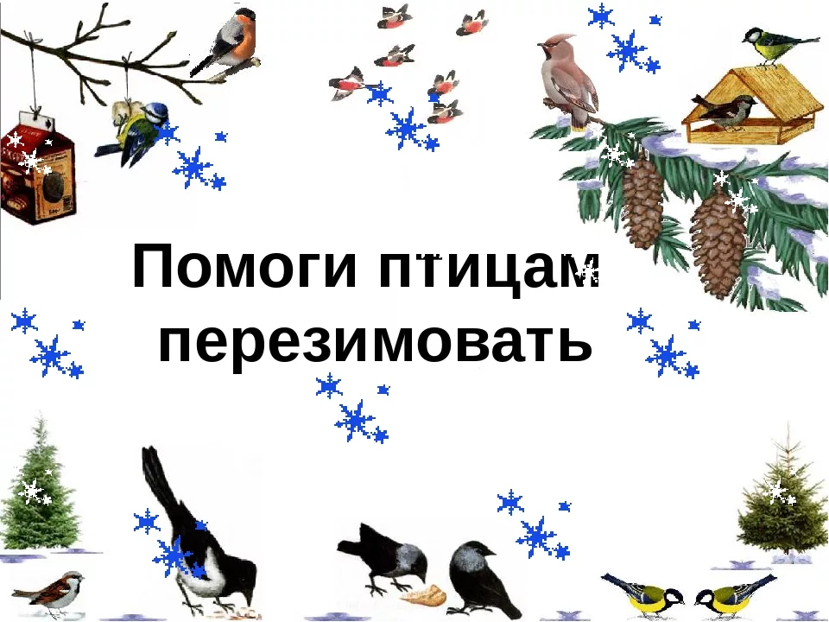
Презентация проекта
«Зимующие птицы»

Slide 2

Авторы проекта:
Мингалева Ирина Александровна, воспитатель, I кв. категории.
Власенко Нина Владимировна, воспитатель, I кв. категории.
Емельянова Юлия Николаевна, учитель-логопед, высшей кв. категории.
Продолжительность проекта: краткосрочный (с 03.12.2018г. по 08.12.2018г.)
Тип проекта: групповой, речевой, творческо-познавательный.
Участники проекта: воспитатели, учитель-логопед, дети логопедической группы и их родители.
Возраст детей: 5-7 лет.

Slide 3
Актуальность
Недостаточный уровень знаний у детей о том, что зимнее время – это не только веселые праздники, оживленное катание с горок, отчаянная игра в снежки, но и крепкие морозы с пронизывающим ветром. Зимующим птицам очень тяжело пережить эти времена, они нуждаются в помощи. Люди могут помочь птицам, устраивая для них столовые – развешивая кормушки и регулярно подсыпая корм.

Slide 4
Цель: расширение и обогащение знаний о зимующих птицах.
Задачи:
* закрепить знания детей о зимующих птицах, о роли человека в жизни зимующих птиц;
* пополнить развивающую среду по теме проекта;
* воспитывать желание помогать птицам в трудное для них время;
* развивать интерес и заботливое отношение к живому миру в процессе экологического воспитания и умения отражать это в рисунке, лепке, аппликации, ручном труде.

Slide 5
Ожидаемые результаты
Дети
* Сформированы элементарные представления о зимующих птицах.
* Сформированы представления о правилах и способах взаимодействия с объектами природы.
* Развит интерес к наблюдению за объектами и явлениями природы.
Родители
* Повысился уровень экологической воспитанности родителей.
* Проводят с детьми наблюдения в природе и пресекают попытки жестокого обращения с объектами природы.
* Привлекают детей к совместному труду в природе, заботе о птицах.
Педагоги
* Ведут активную работу по экологическому воспитанию детей.
*Используют различные формы работы, интеграцию образовательных областей.
* Распространяют и обобщают опыт.

Slide 6
Организационные формы работы дошкольников над проектом:
Формы работы
* Непосредственная образовательная деятельность.
* Наблюдения в природе.
* Чтение художественной литературы.
* Рассматривание и изучение иллюстрационных материалов.
* Участие в игровой деятельности.
* Самостоятельная деятельность.
* Проведение ситуативных бесед.
* Продуктивная деятельность.
* Чтение стихов.
*Организация выставок детских работ по теме «Зимующие птицы»
* Организация родителей по изготовлению кормушек.

Slide 7
Подготовительный этап:
*определение уровня знаний детей о зимующих птицах;
*определение темы проекта, задач, стратегий и механизмов;
*подбор необходимой литературы по данной теме.

Slide 8
Основной этап
Познавательная деятельность
* Игровые упражнения и дидактические игры:
«Какая это птица»; «В зимней столовой»; «Какой птицы не стало»; «Чей голос?»; «Собери птичку»; «Кто дальше, кто ближе»; «Кто, где сидит», «Покажи и назови»; «Угадай по описанию»; «4 лишний».
* На занятиях использовали раздаточный и демонстрационный материал по теме «Зимующие
птицы».
* Проведение открытого занятия
по изготовлению эко-кормушки
«Снегирь».

Slide 9
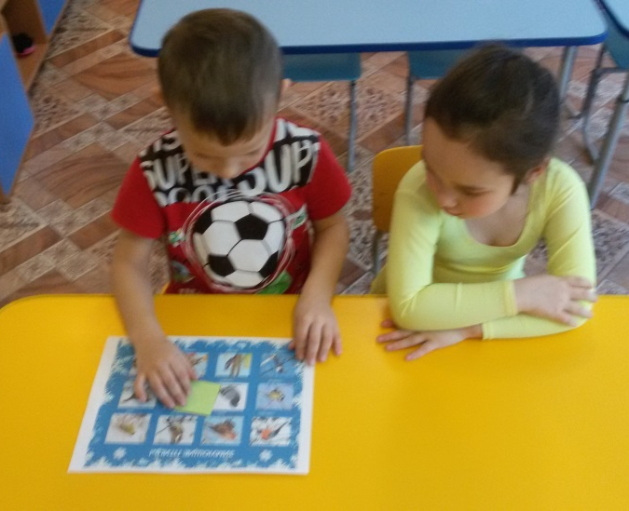
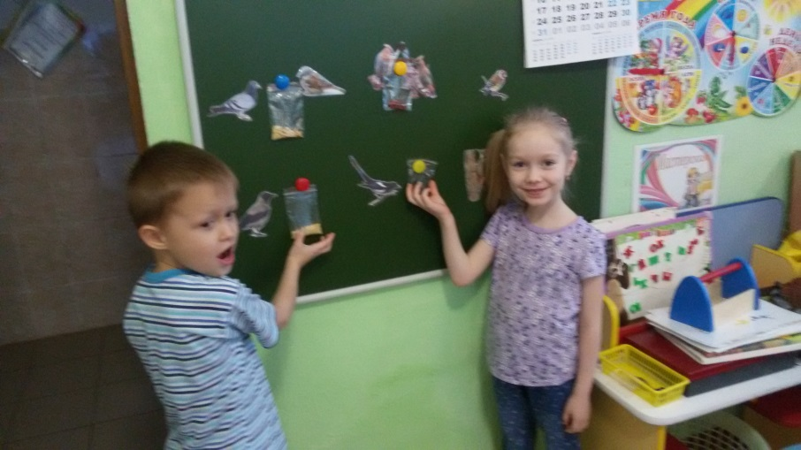
* Проводились логопедические занятия по теме «Зимующие птицы».
* Наблюдение за птицами
на прогулке: внешний вид,
строение, питание, повадки,
сходства и отличия.
* Рассматривание альбома
«Зимующие птицы».
Игра
«Какая это птица»
Игра
«В зимней столовой»

Slide 10
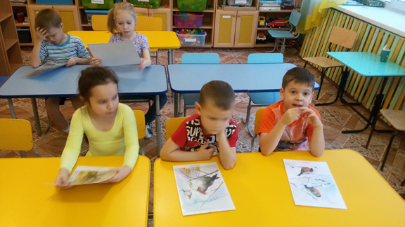
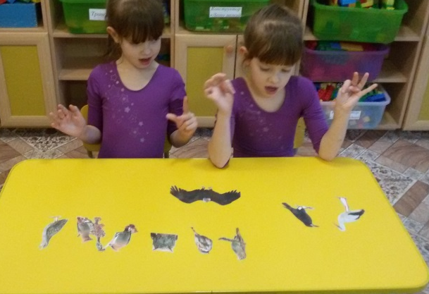
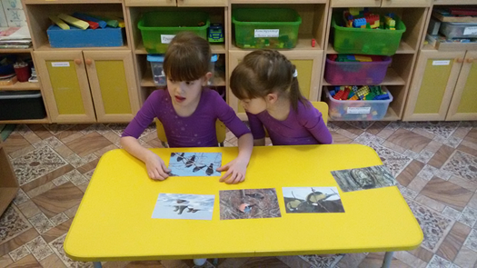
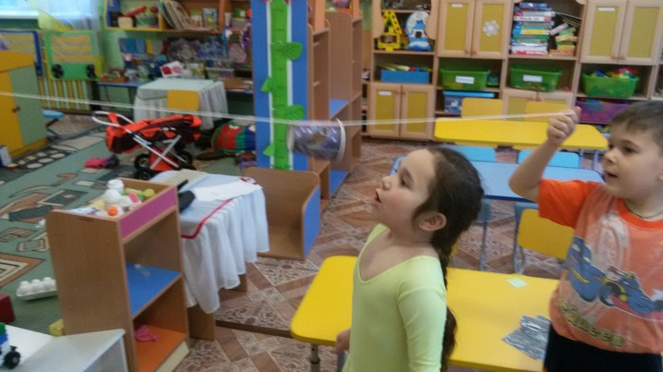
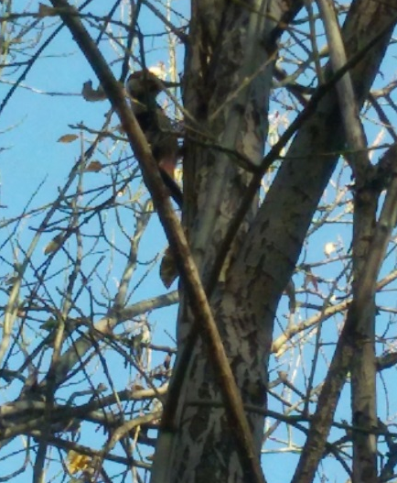
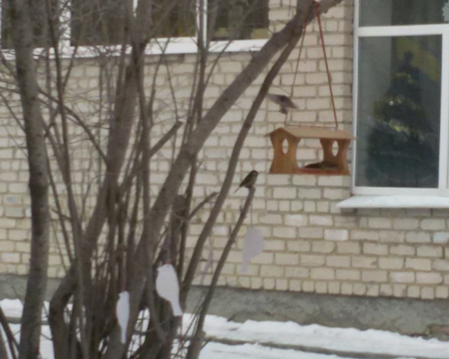
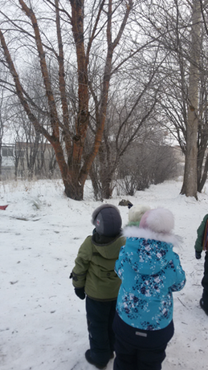
Игра
«Покажи и назови»
Использование раздаточного материала на НОД
Дыхательное
упражнение
Наблюдение за птицами
на прогулке

Slide 11

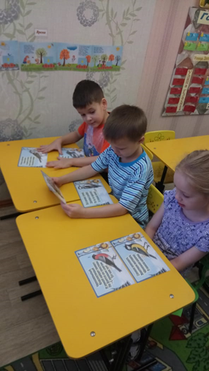
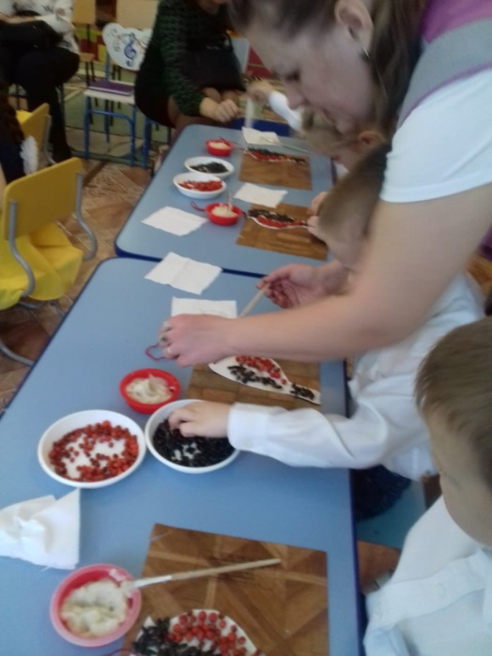
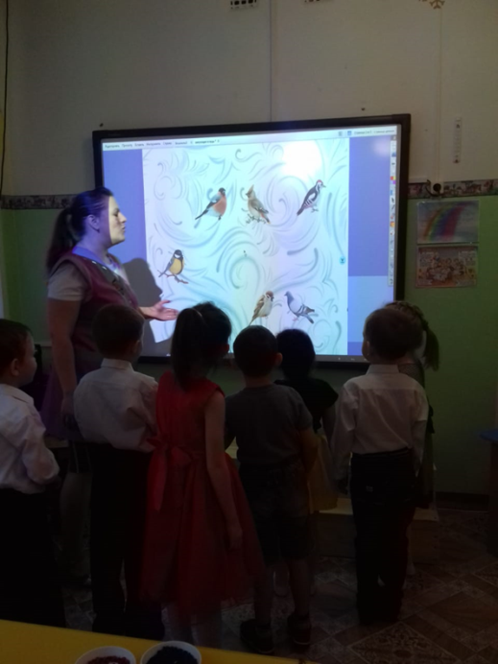
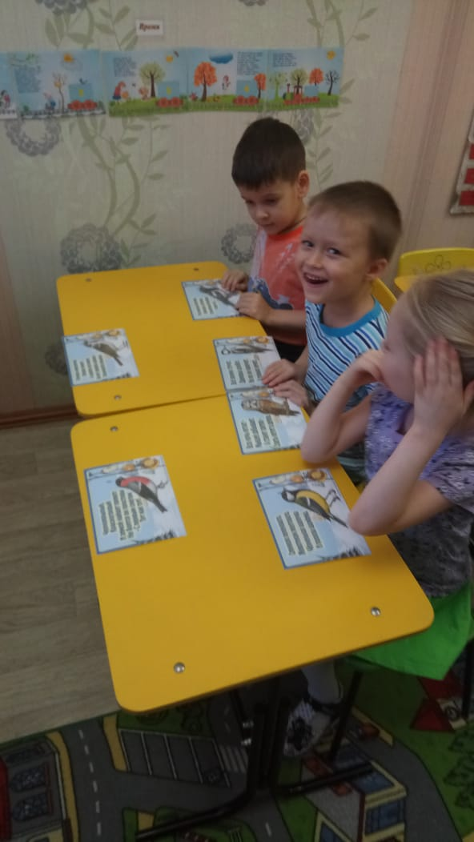
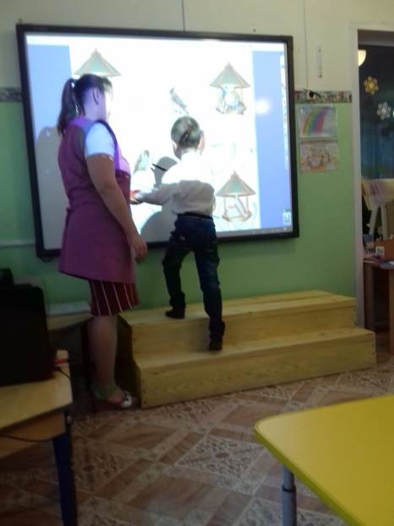
Проведение открытого занятия
по изготовлению эко-кормушки
«Снегирь»
Загадывание загадок

Slide 12

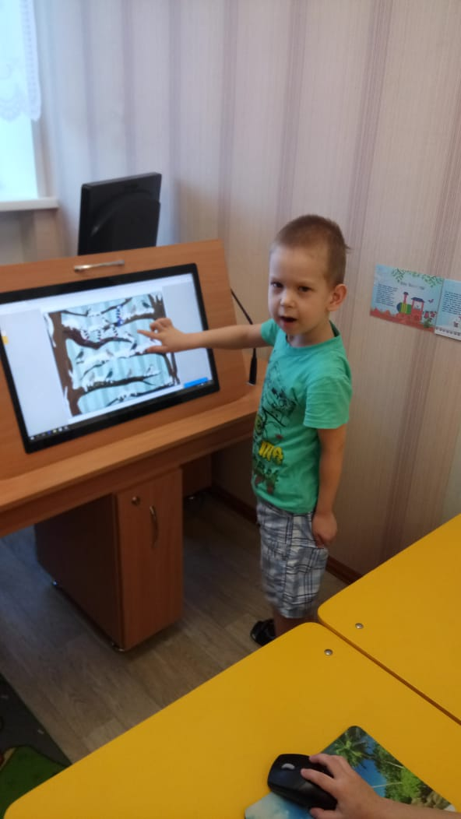
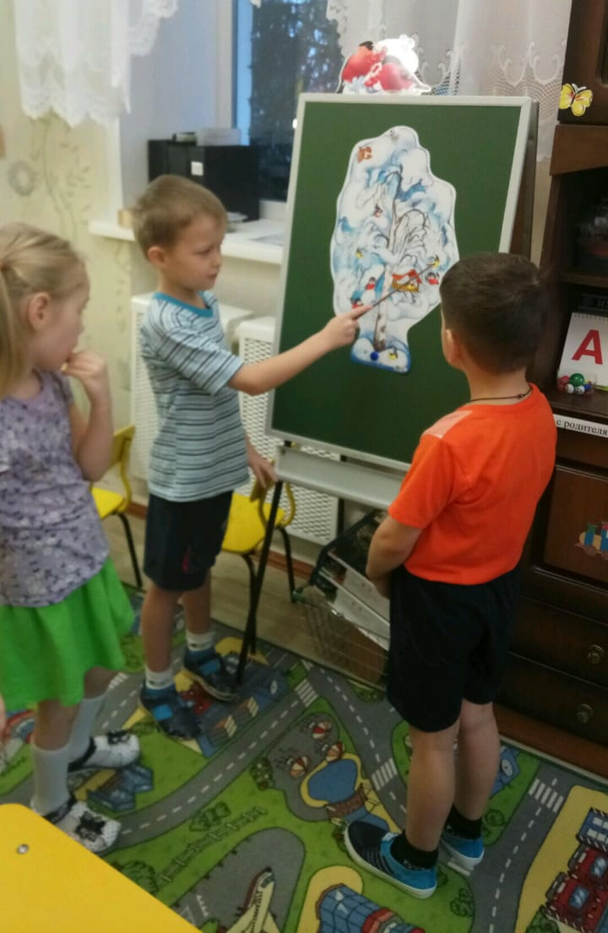
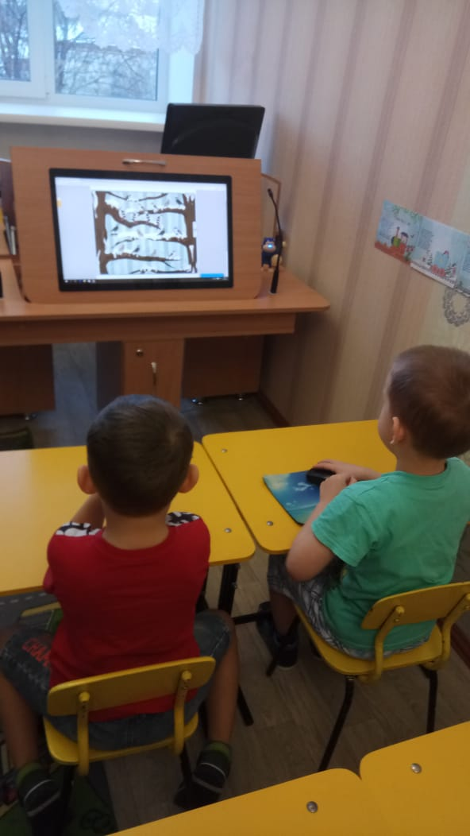
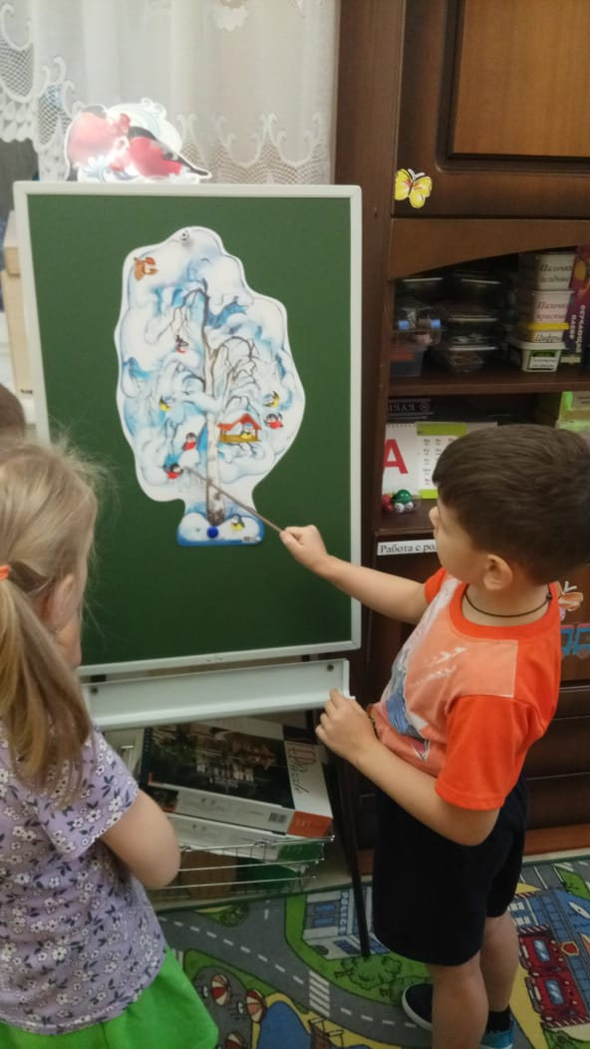
Логопедические занятия по теме «Зимующие птицы».

Slide 13
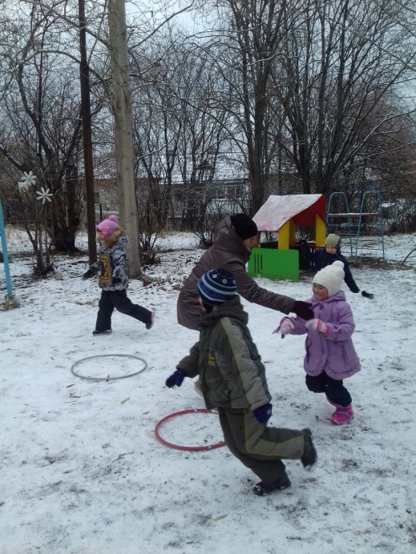
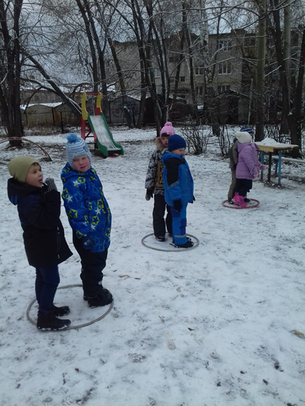
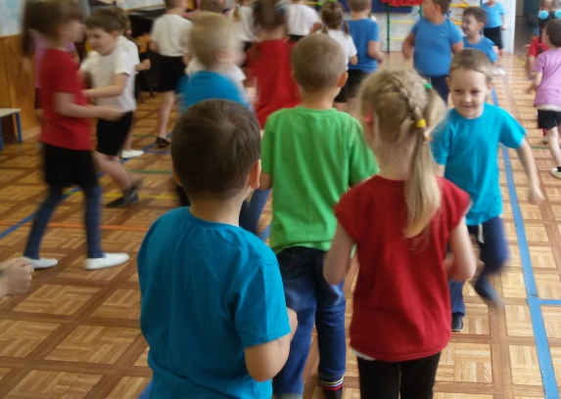
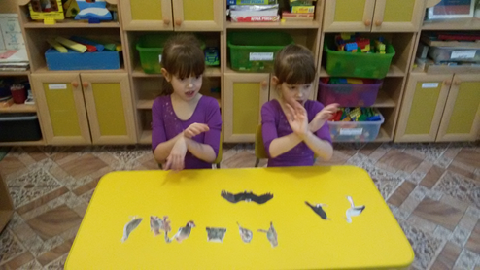
Игровая деятельность
* Подвижные игры:
«Птицы в гнездышках», «Птички летают», «Птички и птенчики», «Ловлю птиц», «Совушка-сова», «Воробьи и автомобиль»
* Пальчиковые игры: «Птички»; «Кормушка».

Slide 14
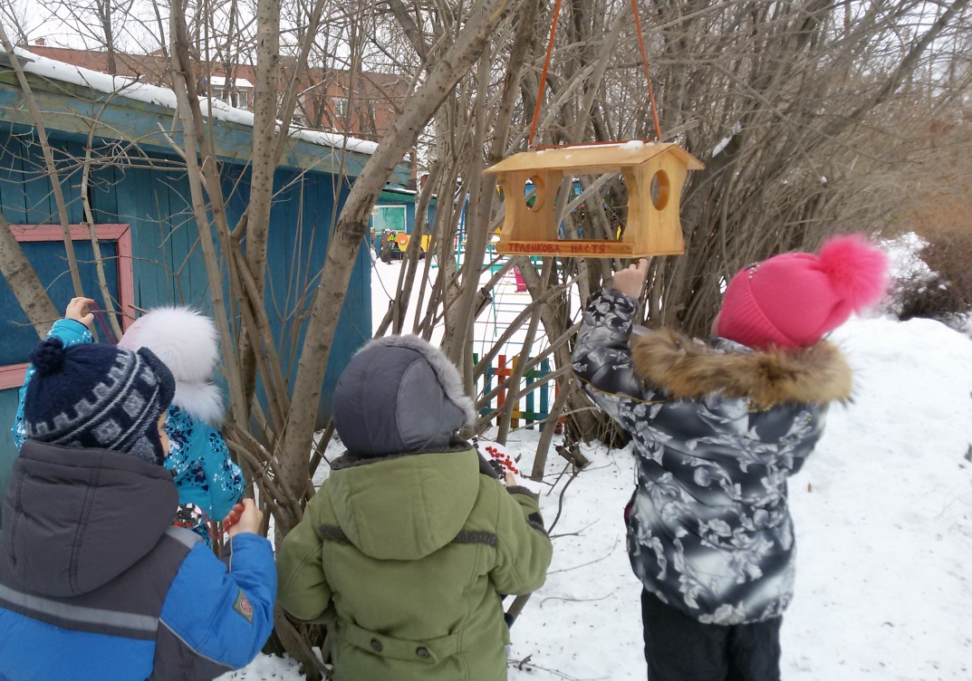
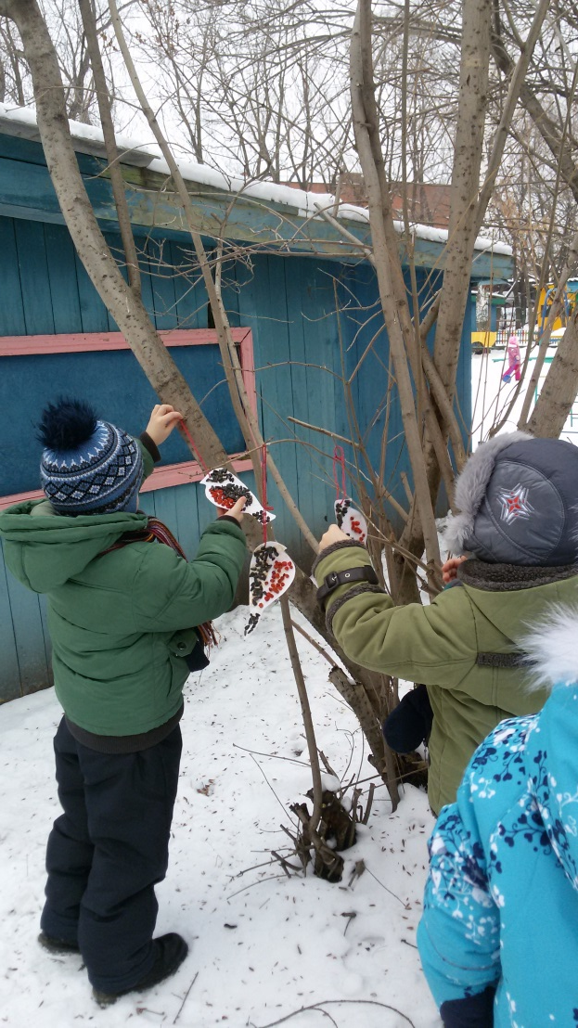
Трудовая деятельность
* Изготовление эко-кормушек.
*Труд в природе – кормление птиц.

Slide 15
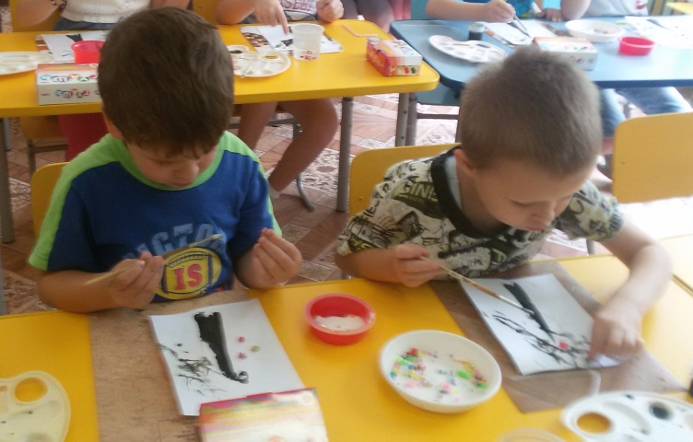
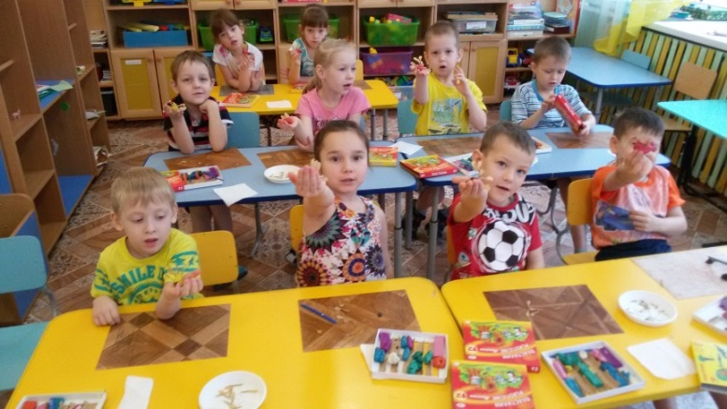
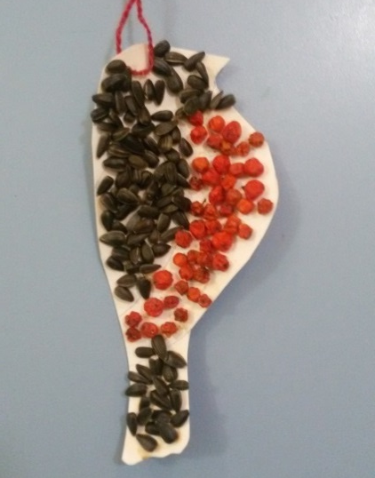
Продуктивная деятельность
* Раскрашивание силуэтов птиц.
* Раскрашивание птиц, опираясь на образцы «Птицы на дереве».
* Лепка зимующих птиц (снегири и синички).
* «Снегири на ветке рябины»» - рисование птичек.
* Аппликация «Снегирь из ягод и семечек».

Slide 16
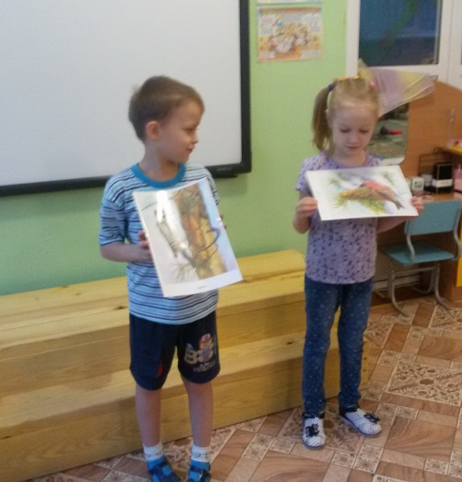
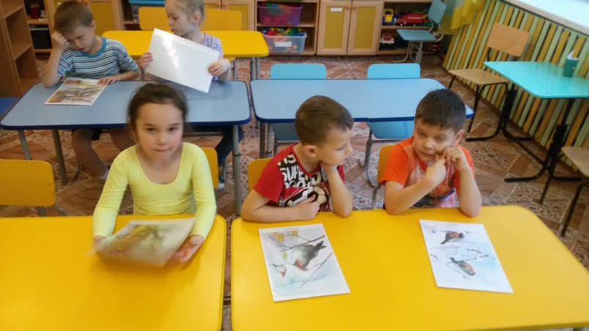
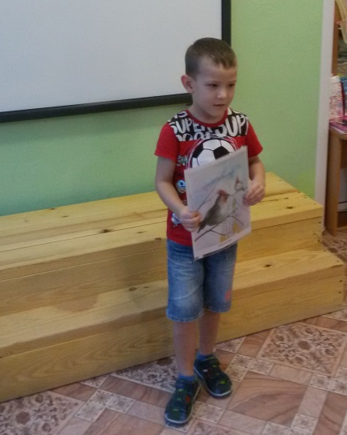
Развитие речи
*Составление описательного рассказа об одной из зимующих птиц;
* Дидактические игры: «Назови ласково», «Один-много», «Большой – маленький», «Сосчитай птиц», «Угадай по описанию»
* Чтение худ. литературы: В. Звягиной «Воробей», С. А. Есенина «Поёт зима, аукает», Т. Евдошенко «Берегите птиц», Ю. Никонова «Зимние гости»;
* Отгадывание загадок про зимующих птиц;
Составление
описательного рассказа
Игра
«Угадай по описанию»
Игра
«Назови ласково»

Slide 17
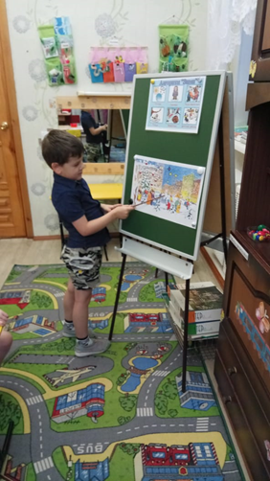
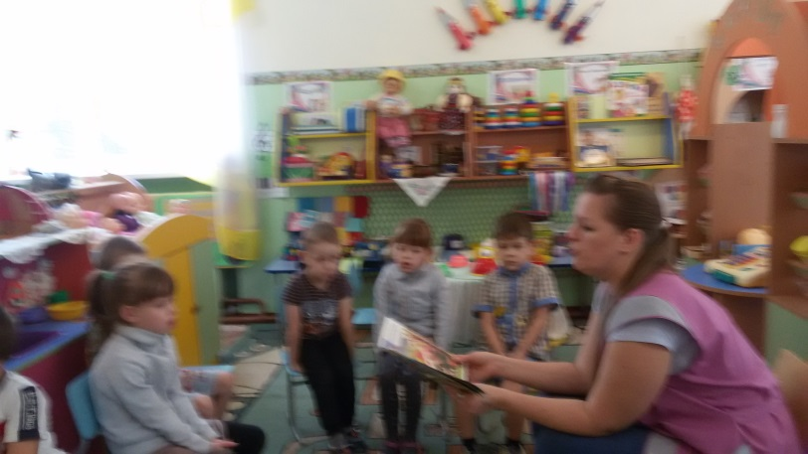
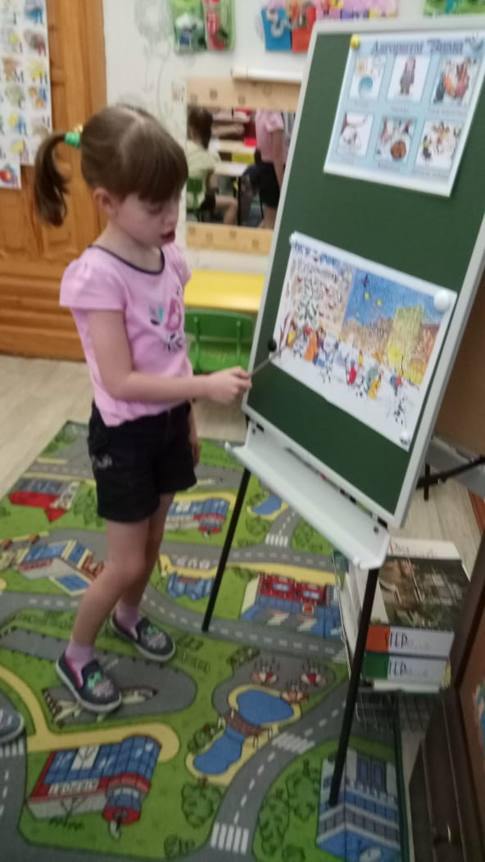
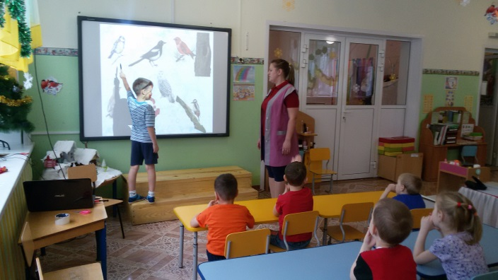
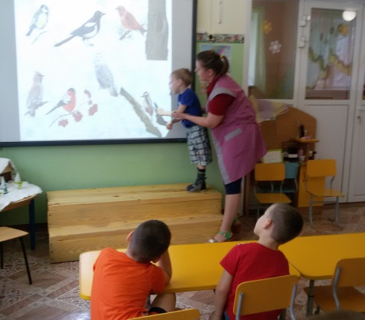
Составление рассказа по картинке «Зимующие птицы в городе»
Чтение художественной литературы

Slide 18
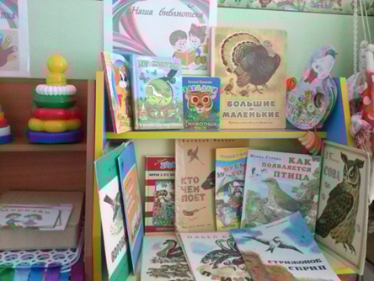
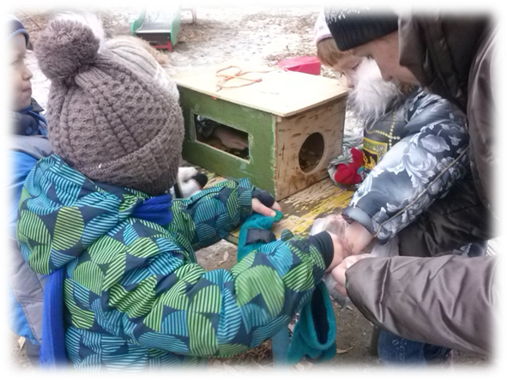
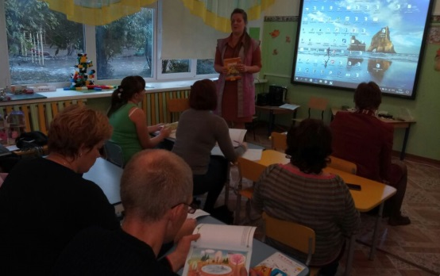
Работа с родителями
* Рекомендации родителям по прочтению художественной литературы о зимующих птицах.
* Приобщить родителей к подбору художественной литературы (энциклопедии, сказки, рассказы, стихи, загадки ) по данной тематике в книжный уголок группы.
* Консультация для родителей «Как и из чего можно сделать кормушку для птиц».
* Предложить родителям принести корм в детский сад для подкормки птиц на прогулке.

Slide 19
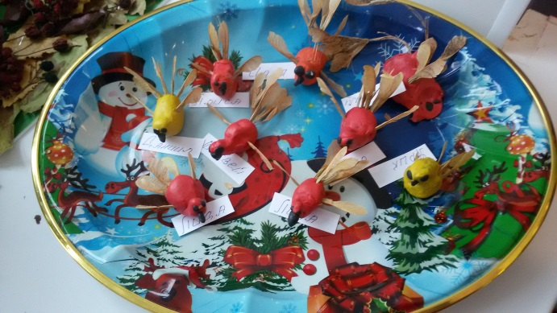
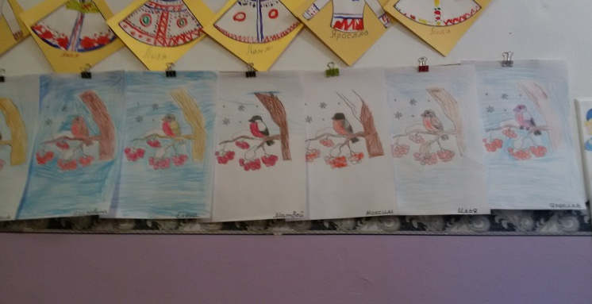
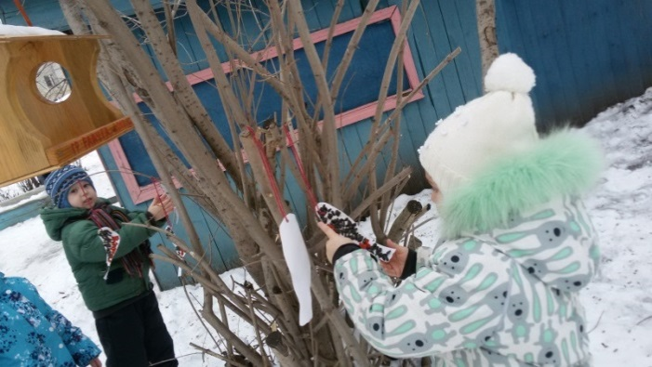
Заключительный этап.
* Викторина: «Кто больше знает о птицах?»
Цель: Закрепить знания о зимующих птицах, умение их различать.
* Выставка детских работ по теме «Зимующие птицы»»;
* Развешивание эко-кормушек на участке детского сада, сделанных руками детей.
* Оформление презентации проекта.

Slide 20
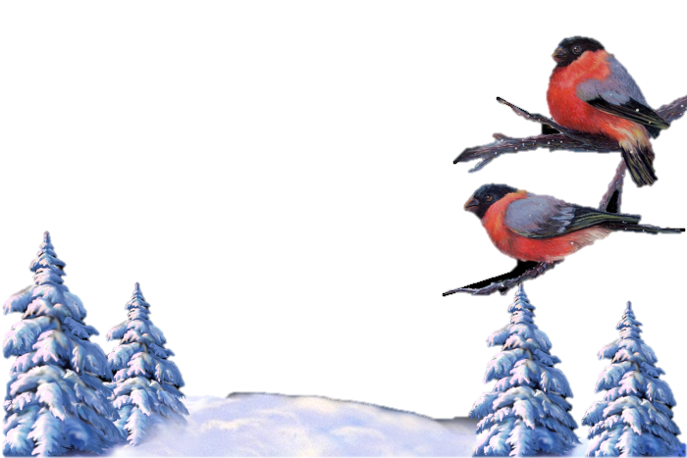
Зима нарядней сделала
И парки, и сады.
Лишь птицам зимой в холоде
Не отыскать еды!
Спасибо за внимание!

